Slide 1
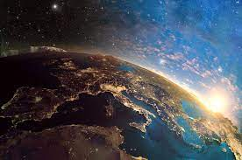
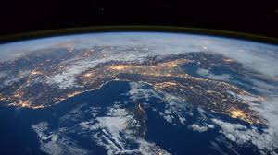
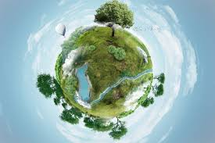
Ślad węglowy zmniejszaj swoją emisję i zadbaj o przyszłość

Slide 2
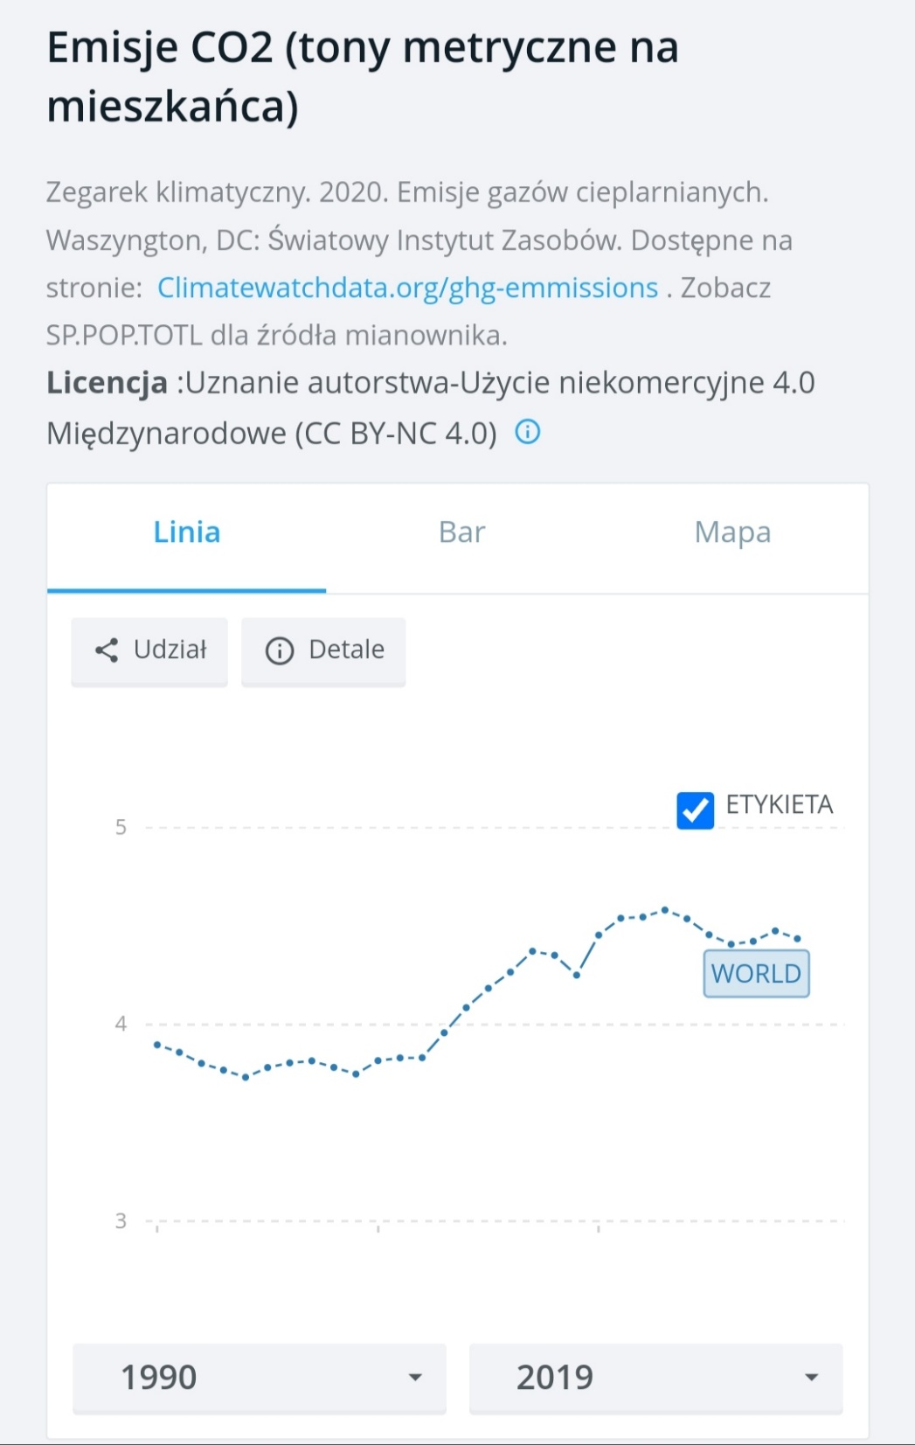
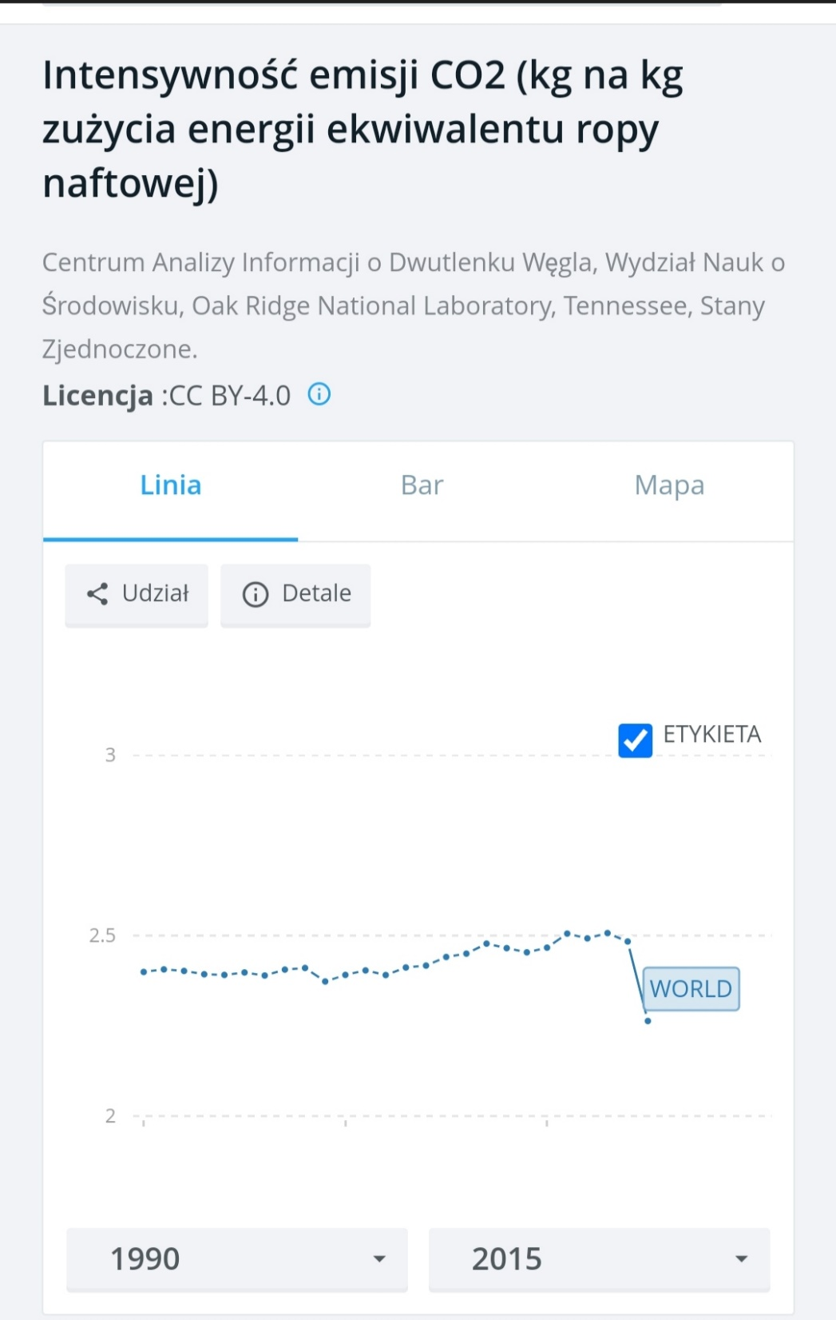

Slide 3
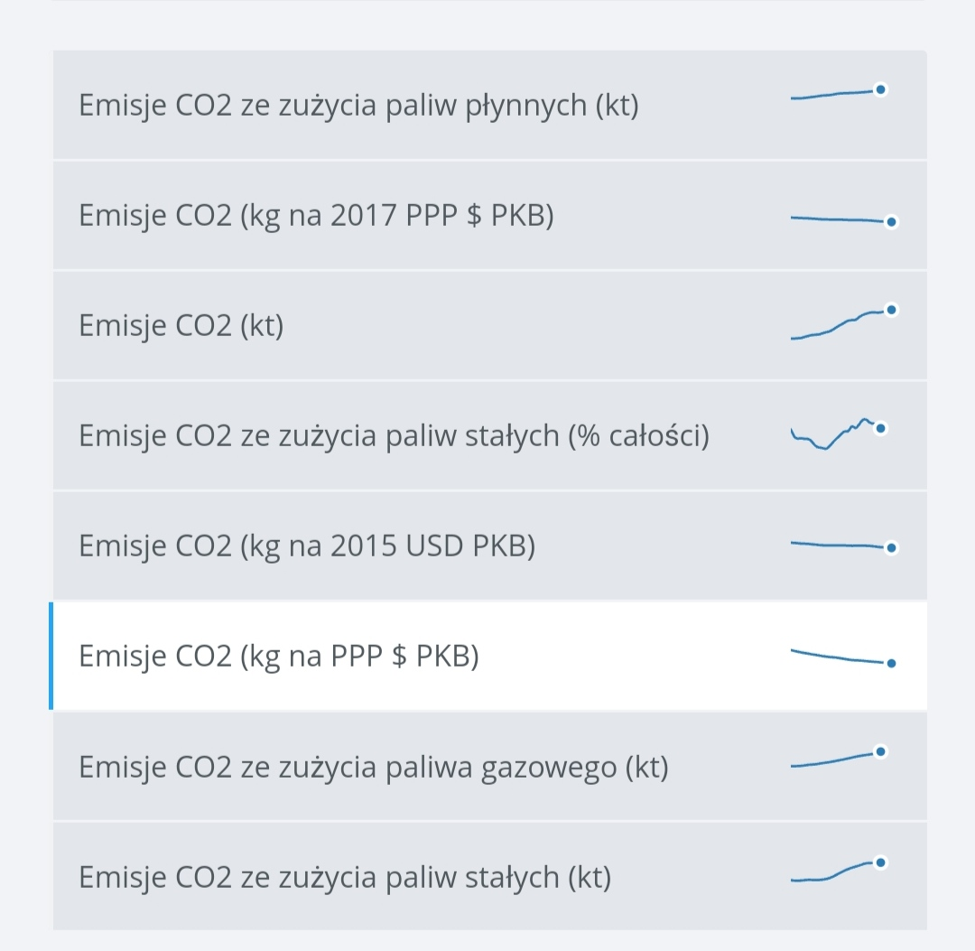
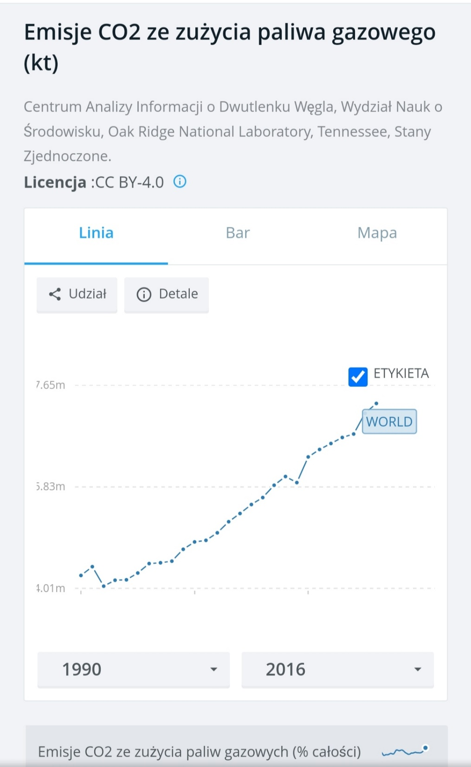

Slide 4
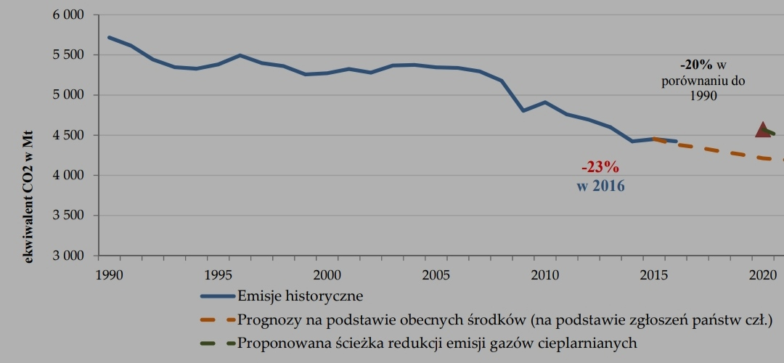
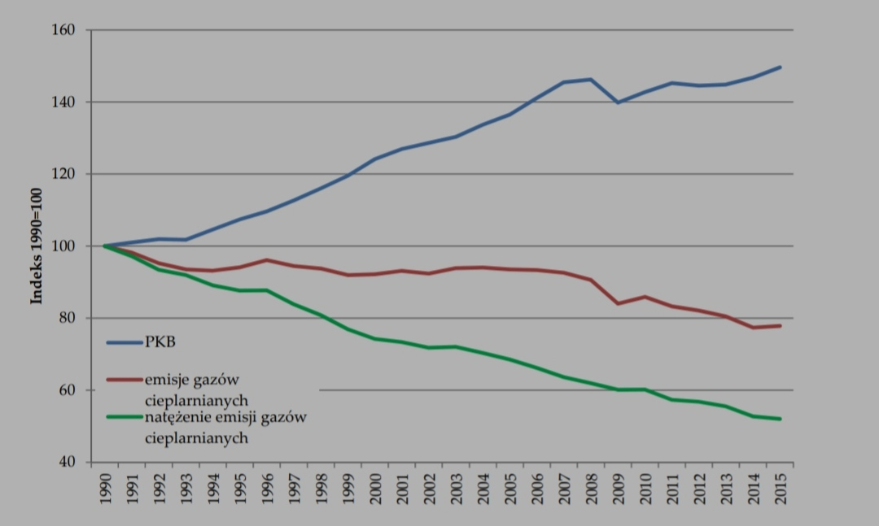
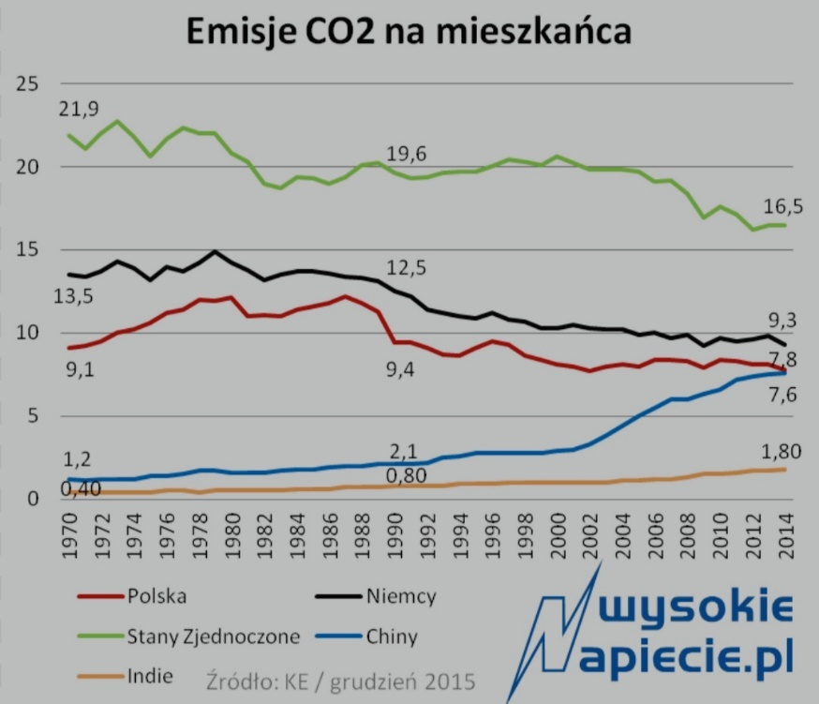
Emisja całej Europy jak i Polski zmieniała się na przestrzeni lat.
Dzięki planom Unii Europejskiej na zmniejszenie emisji CO2 już w 2016 roku odnotowano 23% spadek w porównaniu do roku 1990. W Europie cały czas, pomimo wzrostu gospodarczego, emisja gazów cieplarnianych nie rośnie tak jak w reszcie świata, lecz maleje. Emisja naszej ojczyzny z roku na rok jest coraz mniejsza ale i tak znajdujemy się w czołówce państw emitujących najwięcej CO2.

Slide 5
Jak widać na wykresie obok Polska ma dużą emisję dwutlenku węgla na osobę, w porównaniu z naszymi sąsiadami. Polska jest krajem który korzysta głównie z energii ze spalania węgla ale nasza emisja jest mniejsza niż krajów o podobnych źródłach energetycznych.

Slide 6
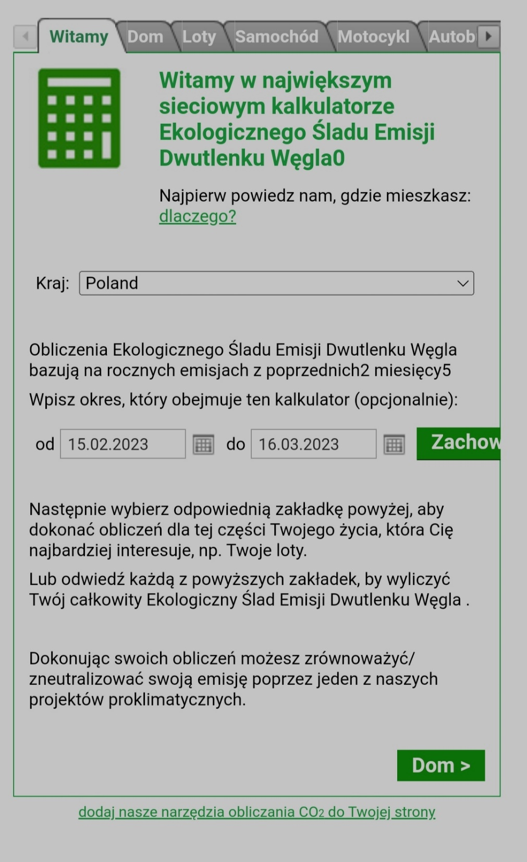
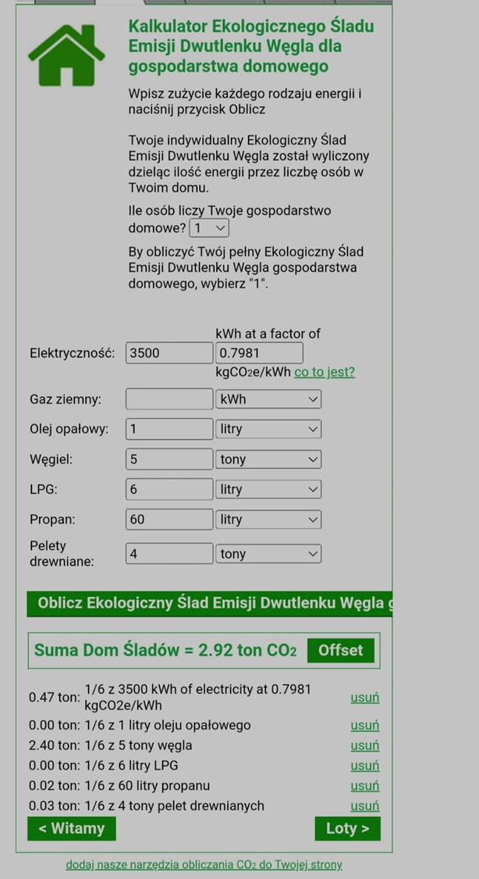
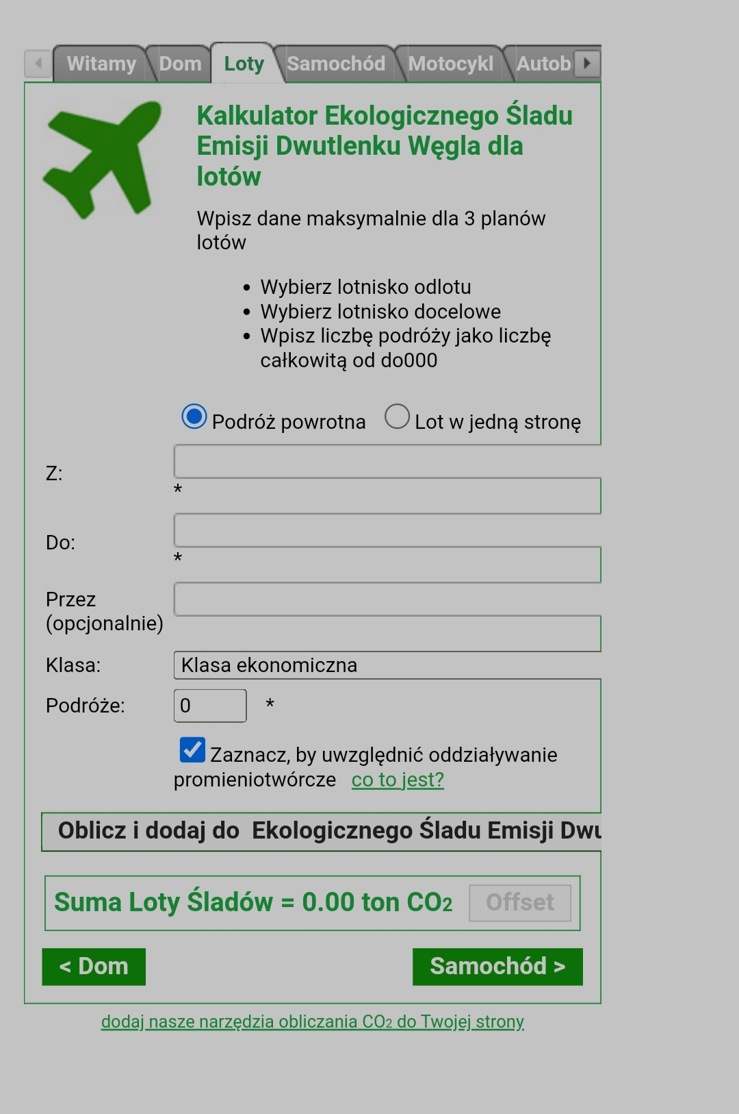

Slide 7
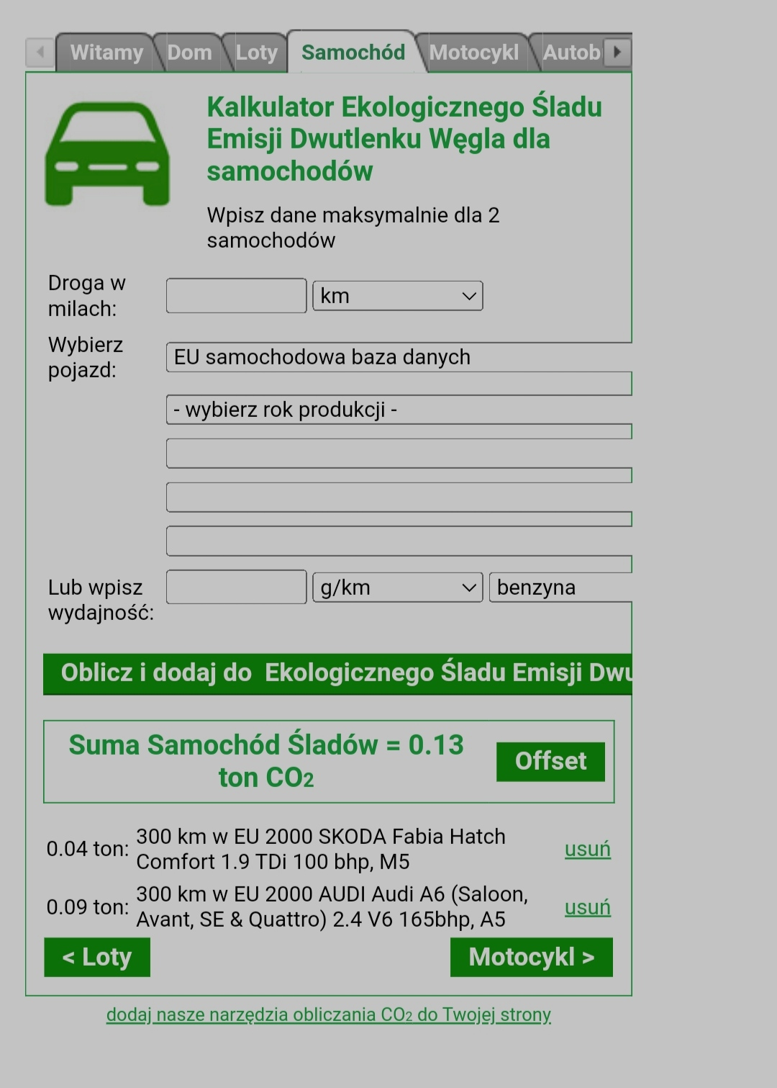
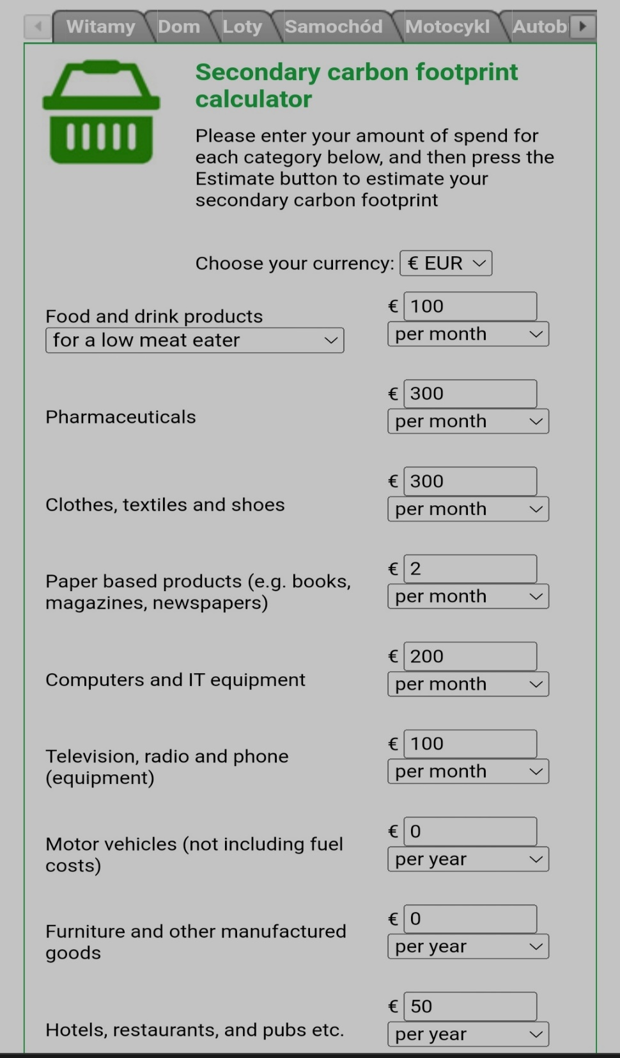
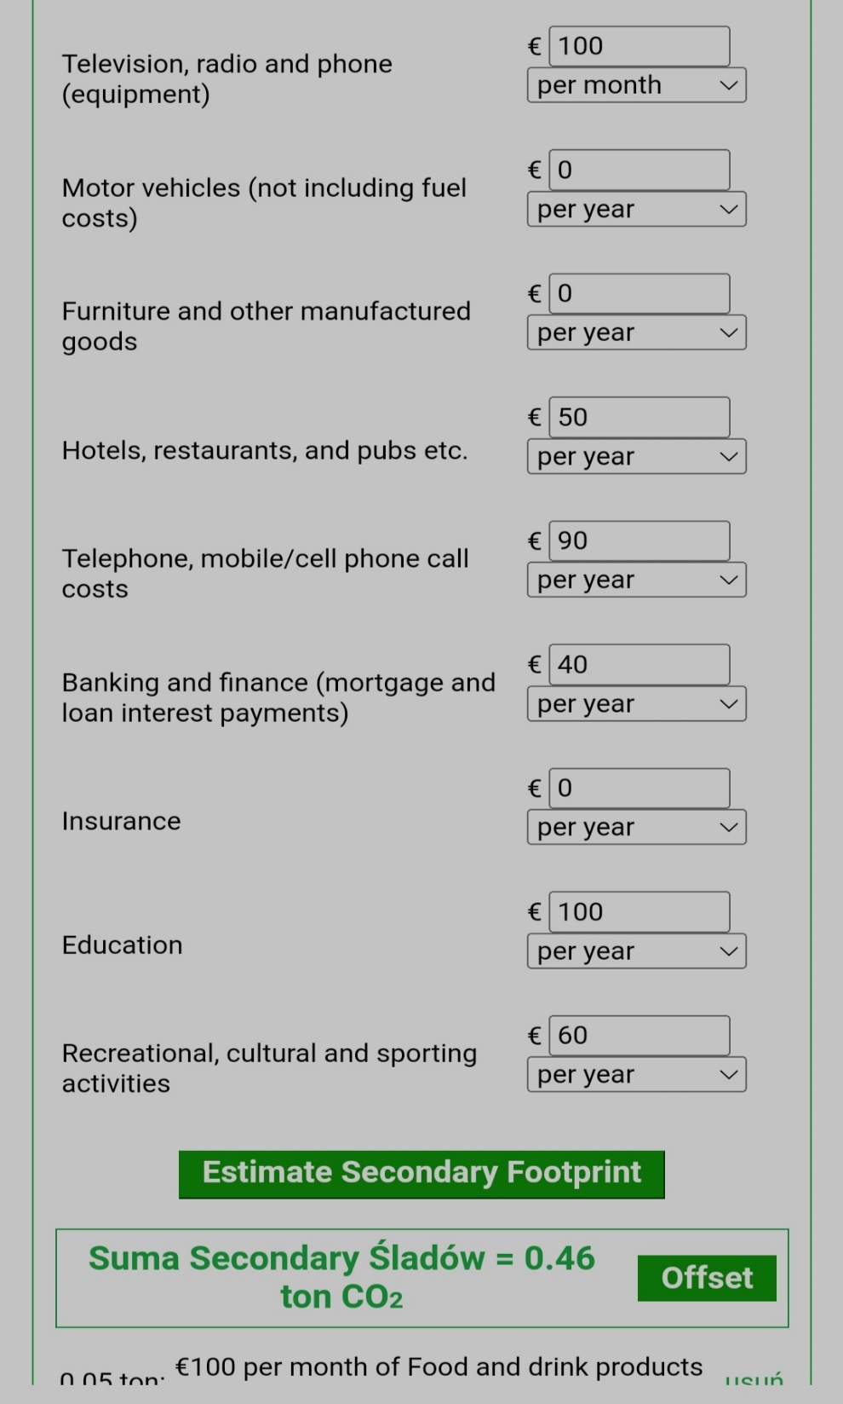

Slide 8
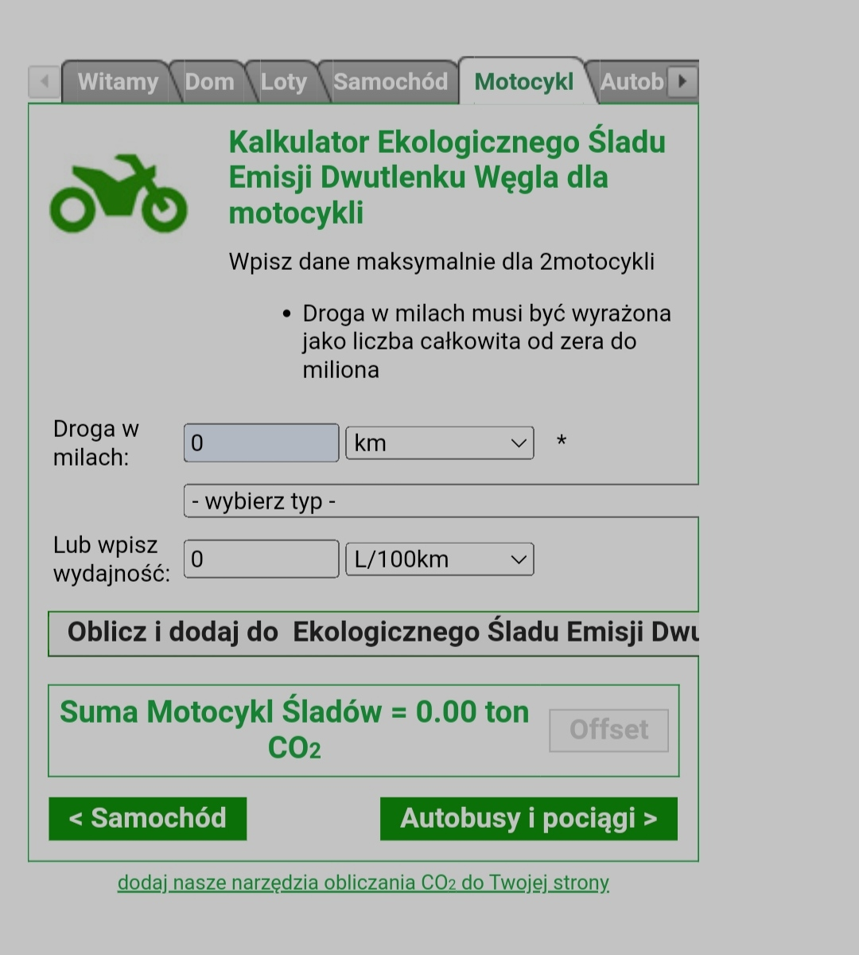
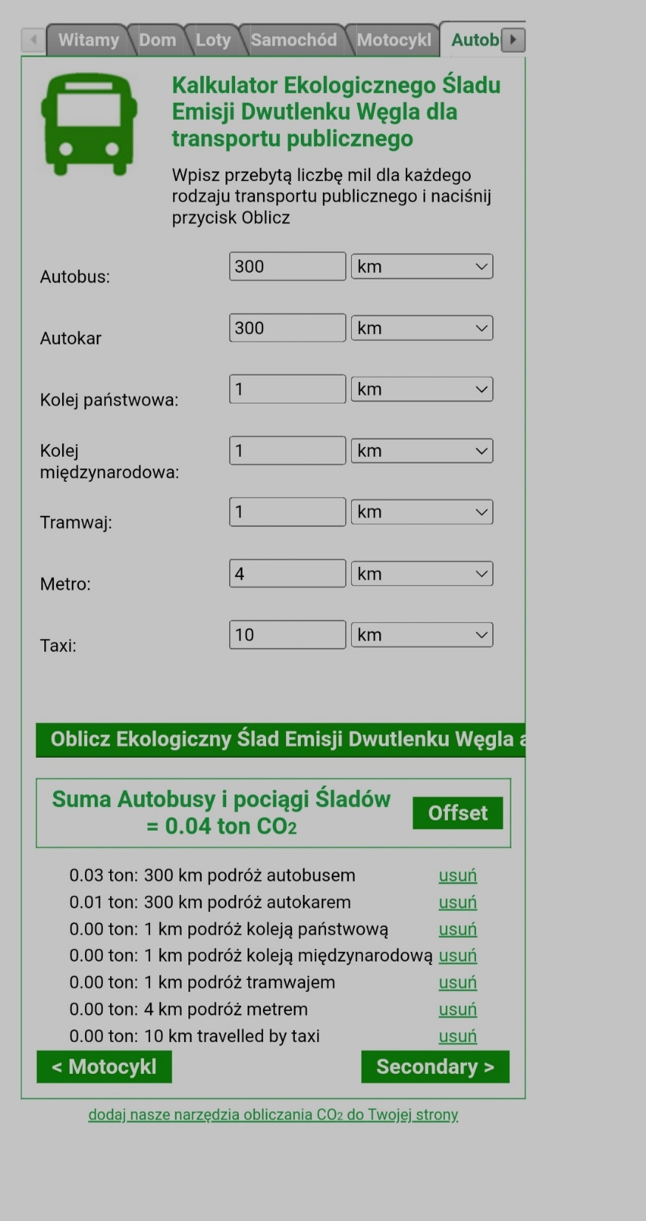

Slide 9
Z powyższych wyliczeń wynika, że co miesiąc wytwarzam średnio 3,55 ton CO2 a rocznie ponad 42,6 ton CO2, co jest zatrważającą liczbą, gdyż gazy cieplarniane są niebezpieczne dla mnie i dla środowiska. Przez to ,że nie oszczędzam energii oraz opalam węglem moja emisja jest wielka i niebezpieczna.

Slide 10
Obok można zobaczyć emisję roczną mojej rodziny w porównaniu do Polski i jej sąsiadów. Widać że moja rodzina jako jednostka wytwarza co roku co najmniej średnią krajową.

Slide 11
Wampiry energetyczne są nie tylko niebezpieczne dla środowiska ale również dla naszego portfela.

Slide 12
W moim domu występuje kilka wampirów energetycznych takich jak np. Telewizor plazmowy „pożera” ok. 1452,4 kWh Kontroler do gier pochłania ok. 233,9 kWh Odtwarzacz wideo zużywa ok. 92 kWh Odtwarzacz DVD ok. 78,8 kWh Kuchenka mikrofalowa to pobór ok. 35 kWh wampiry energetyczne zużywają o wiele za dużo energii a każdego z nich używamy na co dzień emitując ogromne ilości niebezpiecznego CO2 który niszczy nas i środowisko.

Slide 13
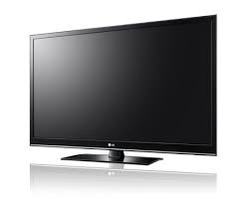
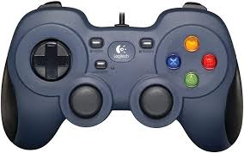
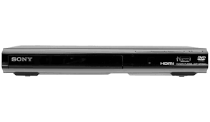
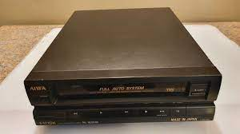
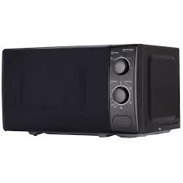

Slide 14
Przepis na niszą emisję CO2 (moje domowe sposoby)
Zmiana żarówek w domu na energooszczędne
Wyłączanie niepotrzebnego światła w pomieszczeniach gdzie mnie nie ma
Wkładanie wychłodzonego jedzenia do lodówki i szybkie zamykanie jej drzwi by utrzymać temperaturę
Gotowanie takiej ilości wody ile w danym momencie jest mi potrzebne
Obniżenie temperatury pomieszczeń w domu do 18ºC
Pranie w trybie Eko
Ograniczenie spożycia mięsa
Segregacja śmieci
Nie marnowanie żywności
Otaczanie się dużą ilością roślin oraz sadzenie dużej ilości nowych drzew
Do szkoły jazda rowerem lub autobusem komunikacji zbiorowej, zamiast samochodem osobowym

Slide 15
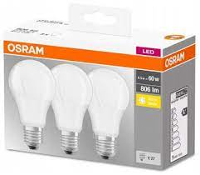
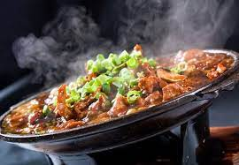
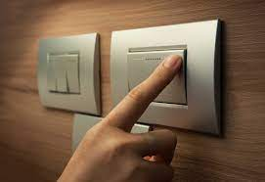
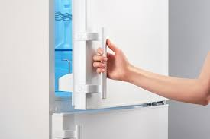
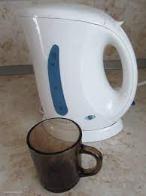
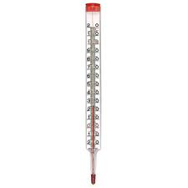

Slide 16
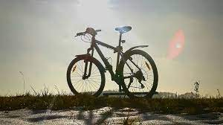
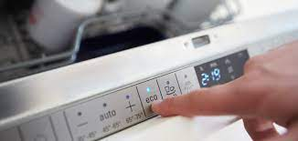
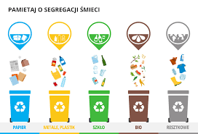
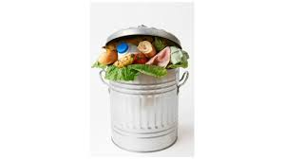
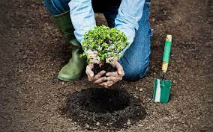

Slide 17
Skutki emisji CO2
Wzrost średniej temperatury powietrza
Topnienie lodowców (podniesienie poziomu wody)
Wyginięcie dużej liczby gatunków przez zmiany warunków przyrodniczych
Szybsze parowanie wody (zmniejszenie się zasobów wody zdatnej do picia)
Nowy schemat opadów ( będzie miał negatywny wpływ na rolnictwo i hodowle)
Większe prawdopodobieństwo pożarów
Już w obecnych czasach możemy zauważyć niektóre skutki np. zwiększenie wysokości wody w niektórych obszarach Ziemi skutkująca znikaniem wysp i fragmentów lądów, rzadkość opadów, zmniejszanie populacji niedźwiedzi polarnych oraz pingwinów.

Slide 18
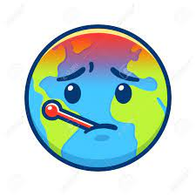
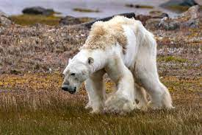
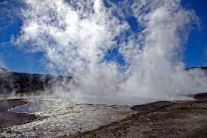
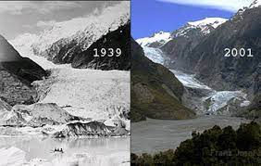
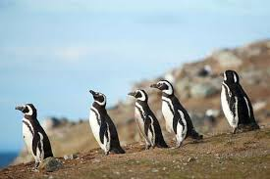

Slide 19
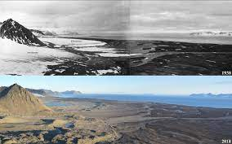
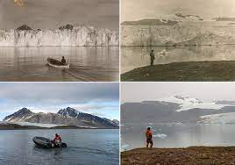
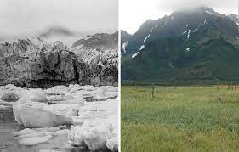
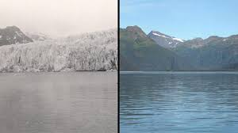

Slide 20
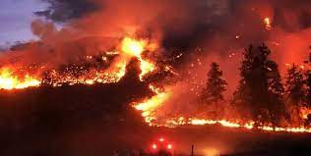
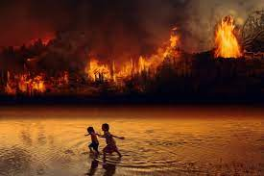
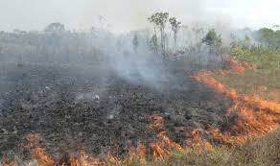
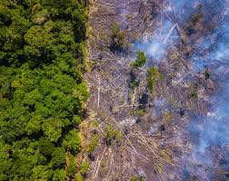

Slide 21
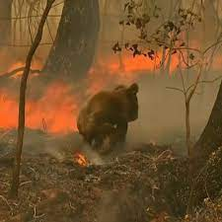
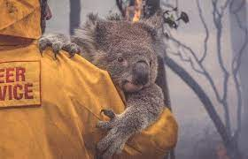
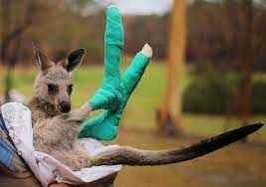

Slide 22
Do obszarów zagrożonych zniknięciem przez podnoszenie się poziomu wód należą między innymi:
Malediwy
Kiribati
Indonezja
Bangladesz
Nigeria
Tajlandia

Slide 23
Wniosek:
Pomimo że Polska nie jest liderem w wysokości emisji gazów cieplarnianych to jednak nasza działalność jest niebezpieczna i szkodliwa dla świata. Samo to, że używamy do wytwarzania energii węgla jest niebezpieczne, ponieważ skutkuje emisją milionów ton CO2. To powoduje że powoli giną bezpowrotnie gatunki tworzące biocenozę , większość lądu nie będzie mogła pełnić funkcji środowiska życia, duża część naszej Ziemi będzie pod wodą. Do takich zmian przyczyniamy się my, wszyscy razem i każdy z osobna, nie szanując zasobów naturalnych, nie oszczędzając prądu ale również mając w domu wampiry energetyczne, o których pewnie nawet nie wiemy, dlatego warto doskonalić się w tematyce ekologicznej, zadbać o przyszłość planety i nas bo drugiej takiej samej Ziemi nie znajdziemy. Warto również obliczyć własną emisję CO2 i przemyśleć, co mogę zmienić w swoim stylu życia by nie skazywać dalszych pokoleń na cierpienia. Nowoczesne technologie można przecież zastosować na własnym podwórku, pompy ciepła, fotowoltaika to poważne ale bardzo ważne przedsięwzięcia w gospodarstwach domowych które mogą, pomnożone przez miliony, zatrzymać „węglową lawinę zniszczeń”.

Slide 24
Dziękuję za uwagę
Adrian Jabłoński klasa 8b Szkoła Podstawowa im. Zygmunta Krasińskiego w Opinogórze Górnej

